Slide 1
Музей-квартира Ф.м. достоевского
Создали студенты группы 1ИП1 колледжа МАДК им.Николаева
Дьяков Глеб и Навлютова Румия
Москва,2023

Slide 2
План:
Введение.
Основная часть презентации:
Кто такой ДостоЕвский?
История рода ДостоЕвских?
Как прошло детство и учёба ДостоЕвского?
Жизнь и творчество Михаила ДостоЕвского?
Смерть Ф.М. ДостоЕвского?
Переводы, комнаты посвящённые произведению
Преступлению и Наказанию.

Slide 3
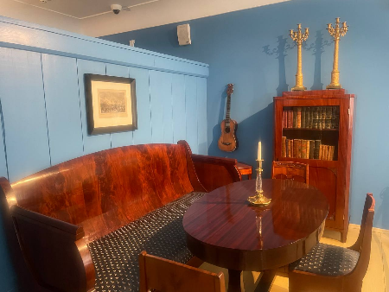
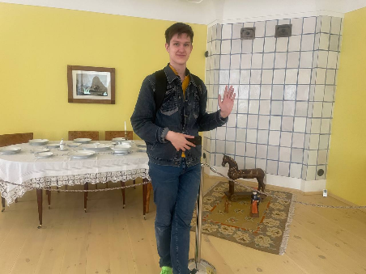
Москва лежит в основе личности Достоевского. Здесь он родился и провёл детские годы, открылись ему тайны жизни и смерти, духа и плоти. Достоевский с глубокой отзывчивостью воспринял суровую сторону жизни, которою жил. Мариинская больница для бедных, где служил врачом отец, был рядом с их жильем. Больница была учреждена в 1806 по повелению императора Александра |и предназначалась для оказания безвозмездной помощи людям «всякого состояния, пола и возраста, бедным и неимущим». Это было постоянно на виду, вызывало отклик, заставляло задумываться о вечных вопросах. Пробуждалось сострадание, воспитывалось милосердие, прививались уроки деятельной помощи. Специфический мир Мариинской больницы для бедных навсегда вошёл в душу Достоевского. Не случайно, свой первый роман он назвал «Бедные люди»! Здесь была та почва, о которой он, спустя годы, будет писать, как о единственной основе русской цивилизации. В подмосковном имении Даровое, которое Достоевские приобрели в 1831 и где в 1832-1836 будущий писатель провёл несколько счастливых летних месяцев, он открыл для себя русскую деревню, простой и непритязательный пейзаж которой хранился в его памяти до конца дней. Музей большой, экспозиция на 3 этажах, 25 залов. Открылся в 1928 году.

Slide 4
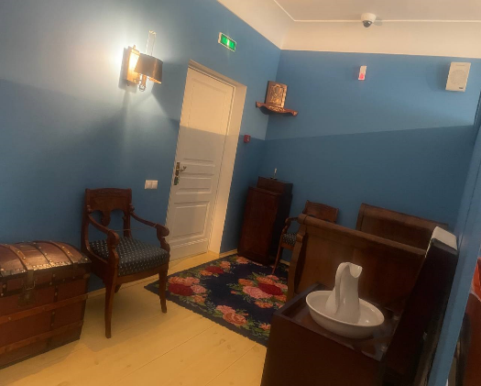
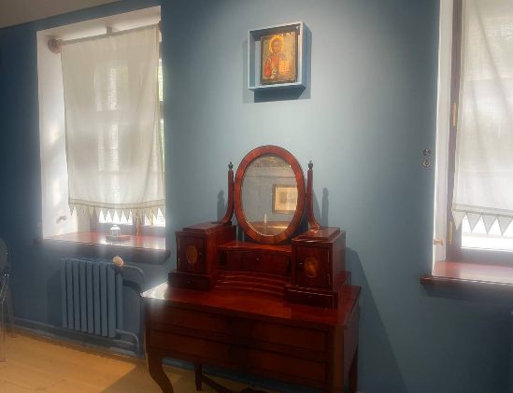
Здесь располагалась гостиная и стол за которым семья садилась и читала книги. И когда родители уставали за них читали уже дети. Они устраивали музыкальные концерты.
А за этой перегородкой уже располагалось личное пространство семьи, там располагалось спальня родителей.

Slide 5
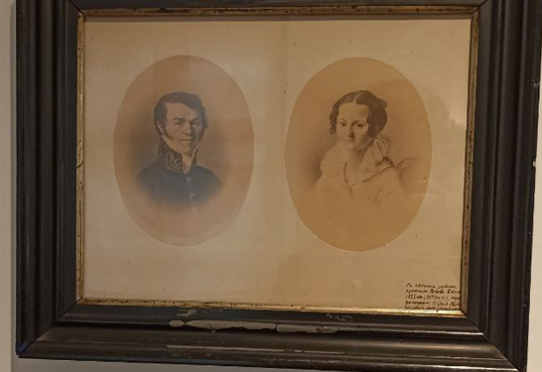
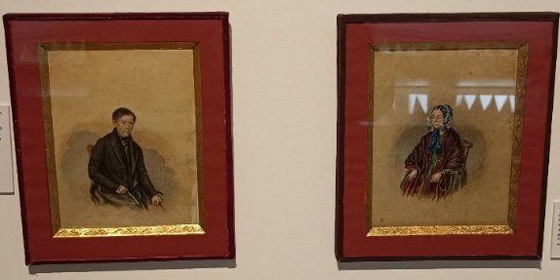
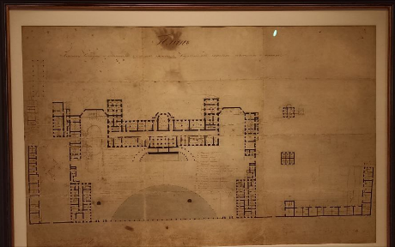
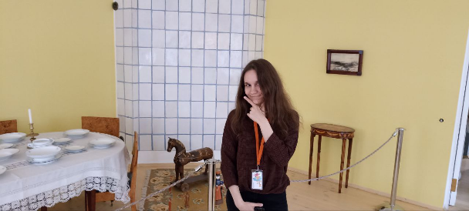

Slide 6
Фёдор Михайлович Достоевский – великий русский писатель-реалист, классик мировой литературы, один из самых знаменитых и читаемых русских авторов за рубежом. Мама Д. – Мария Фёдоровна Нечаева, отец – Михаил Андреевич Достоевский. В семье 7 детей, 1 ребёнок умер в младенчестве (3 девочек и мальчиков). Их род живёт больше 500 лет. Род Достоевских берёт своё начало от боярина Данилы Ивановича Иртищева, которому 6 октября 1506 года было пожаловано имение «Достоев» в Поречской волости Пинского уезда, правильно читается как ДостоЕвские! Александра Фёдоровна крестила всех своих племянников. Вышла замуж за Куманина (богатый, семья бездетная), мать Д. умерла в 1837 году(рано), отец умер вскоре после смерти матери. Когда начали дочерей выдавать замуж, дали преданное около 20 тыс рублей. ( в те времена можно было купить хлеб ржаной за 1 копейку, а за 5 копейек можно было купить полноценный обед). После смерти Куманиных, оставили завещание в 175 тыс рублей. (Братья и сёстры поссорились, и остались ни с чем).
Достоевский не имел собственного жилья, и только в Санкт-Петербурге поменял 20 адресов на съёмных квартирах. Но в 1876 году с Анной Григорьевной Д. приобрёл небольшой дом (лечился). Д. уроженец Москвы. Высшая форма человеческого существование? ( Сострадание) . В каждой комнате есть икона. Д. открыл в творчестве принцип истребление “тайны человека открыть, или человека в человеке найти”. Как сам Д. говорит “На чей взгляд и как посмотреть ”

Slide 7
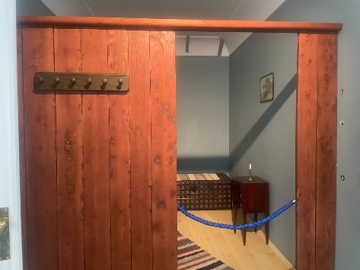
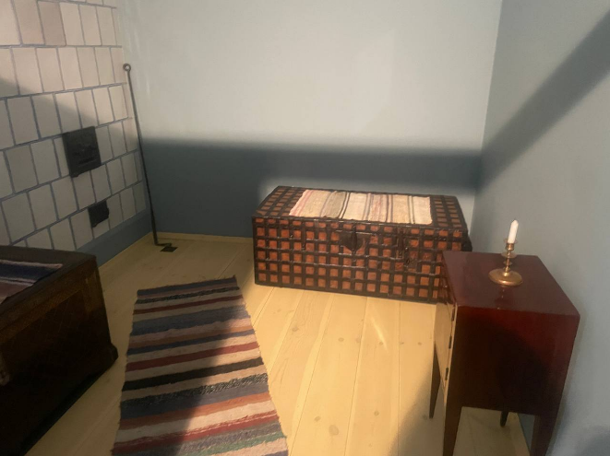
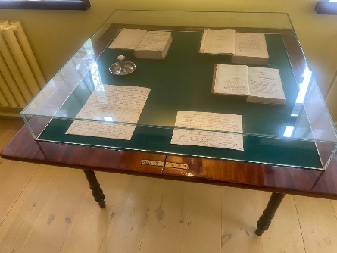

Slide 8
Образование Фёдор Михайлович Достоевский получил в Санкт-Петербурге (5 лет), военное заведение (закрытое). Получил профессии военного инженера. Д. утешало, что в заведении была большая библиотека. Через год брату Михаилу писал, “Я прочел всего Бальзака” (Плодовитый, популярный писатель), и другие произведения читал. От Гомера до Шимера. Д. “Гениальный читатель”. В черчении был плох (Николай 1 и инспекция: какой дурак это чертил? (у крепости не было ворот)). Училище закончил в 1841 году.
В силу таланта только верил Михаил. Произведение Бедные люди принесли ему первую популярность, он дал прочитать своё произведение Григорьевичу, а тот пошёл оценивать вместе с Некрасовым произведение. Долго думали, и они отправились к сильному критику того времени, к Белинскому, от него зависело почти всё (как воспримут нового писателя), Б. понравилось произведение Бедные люди, и выразился так “Новый Гоголь родился! Новый Гоголь явился!”. Д. очень порадовало, что Б. понравилось. Д. дружил с Петрошевцем (не был террористом), он работал и занимал должность в мид. П. давал Д. нецензурную для того времени литературу. В 1849 году всех П. 21 человек привезли на плац для совершения страшного приговора (расстрел).
Позже Д. осознал свою ошибку. Идею не стоит выпускать на улицу, очень легко влиять на разум людей (до смуты может довести). Николай 1 устроил спектакль и заменил приговор. Новый приговор звучал так, отправить их в каторгу. Следы от кандалов остались на всю жизнь, и изменилась походка у Д.. Заковали в Петербурге, расковали в Омском Остроге (10). Страшно представить себе тот факт, что Д. находился в тюрьме с настоящими преступниками. Читал на протяжении заключения Евангеле.

Slide 9
Первая жена Д. Мария Дмитриевна. Взаимная любовь, но постоянные ссоры. Умерла от чахотки. Д. заботился о пасынке. Второй женой Д. стала Анна Григорьевна, разница в возрасте 20 лет. Вместе 14 лет. Четверо детей, двое детей умерло.
После кончины Д. Анна Григорьевна начала создавать музей, то что осталось от Д.. Анна продолжала издавать его книги.

Slide 10
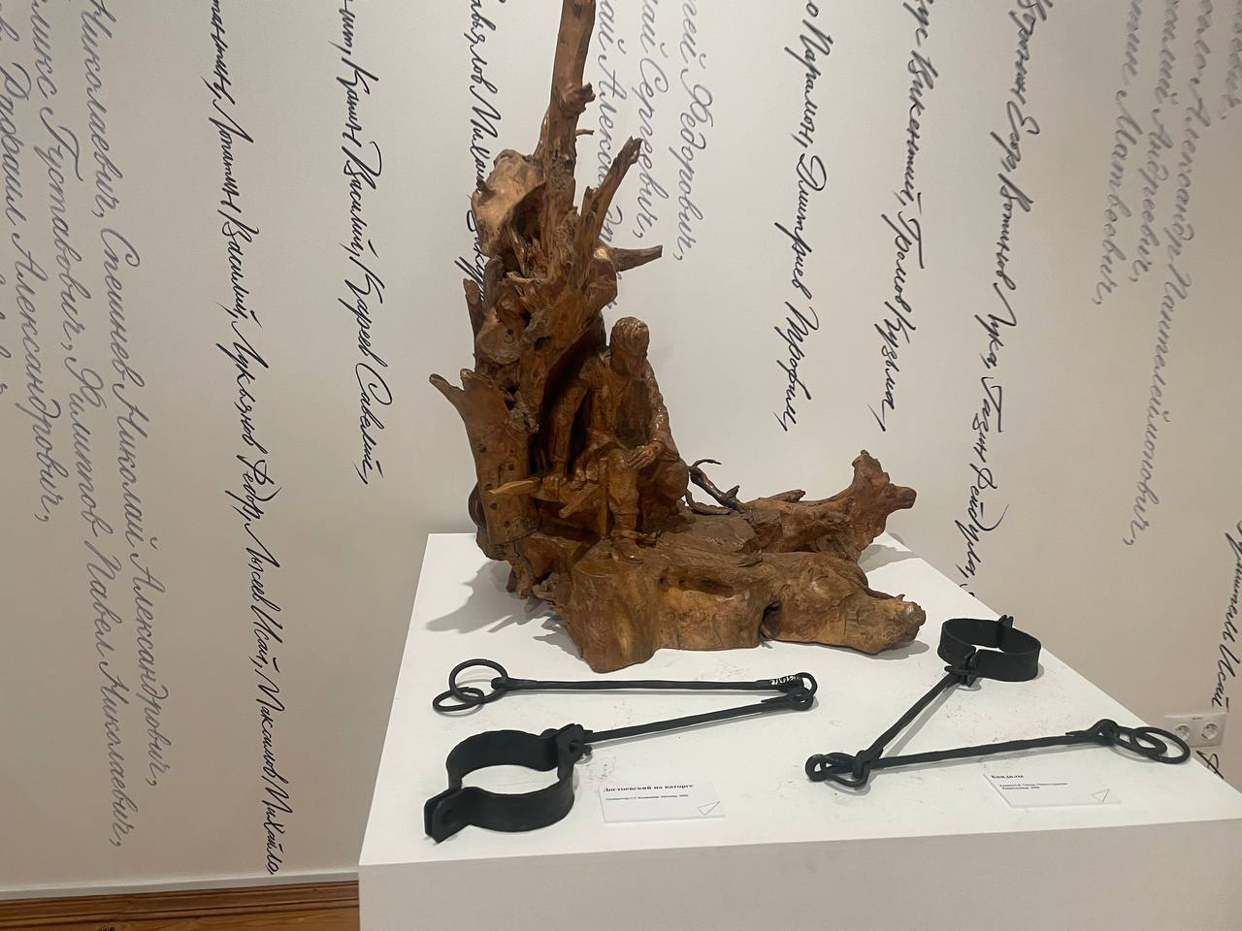

Slide 11
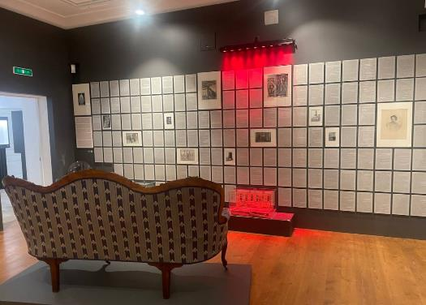
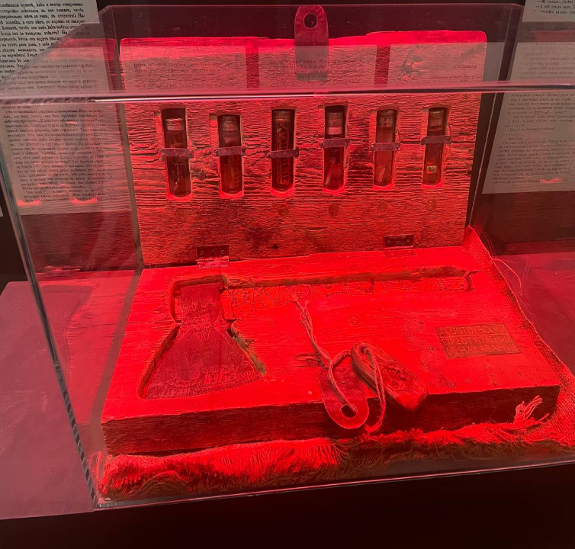
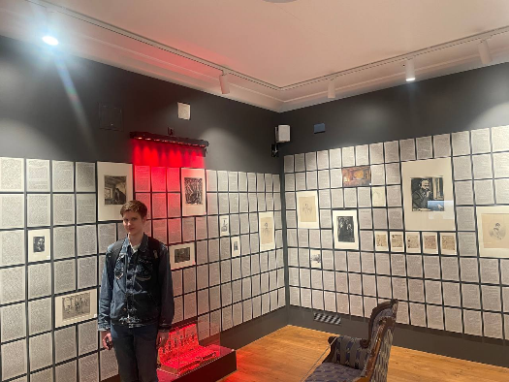

Slide 12
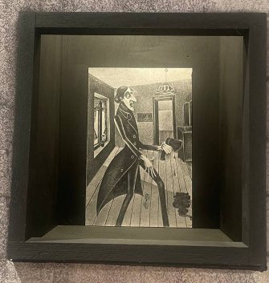
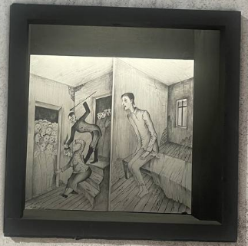
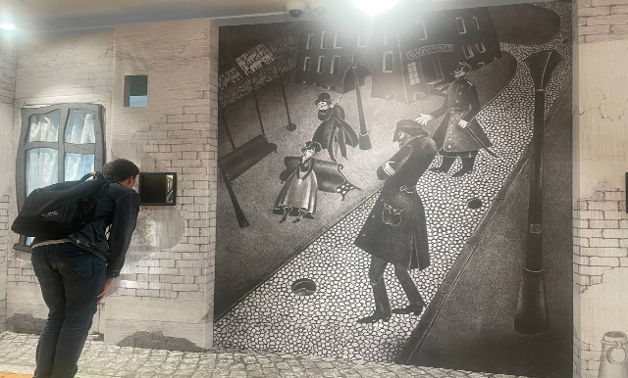
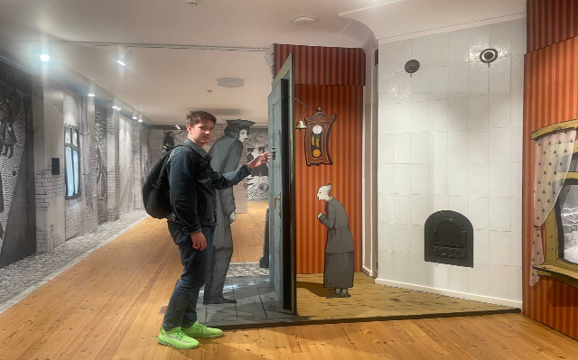
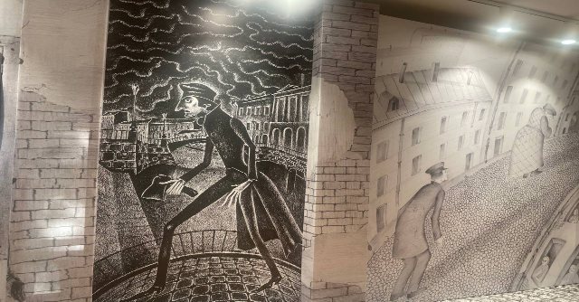

Slide 13
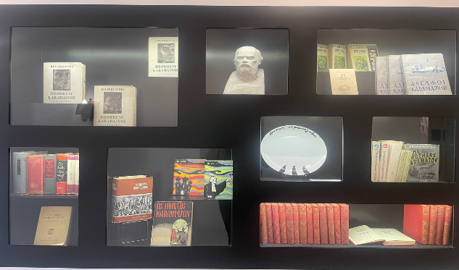
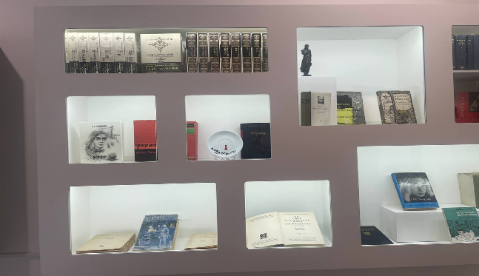
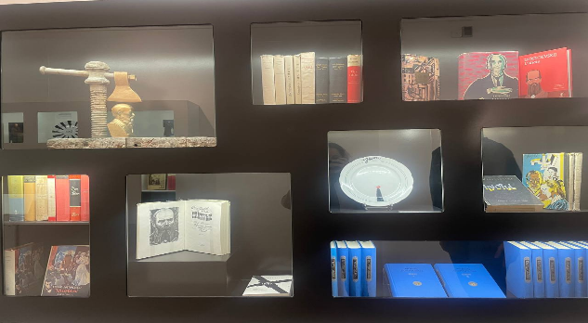
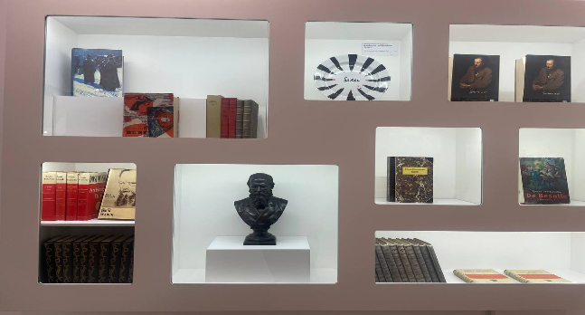

Slide 14
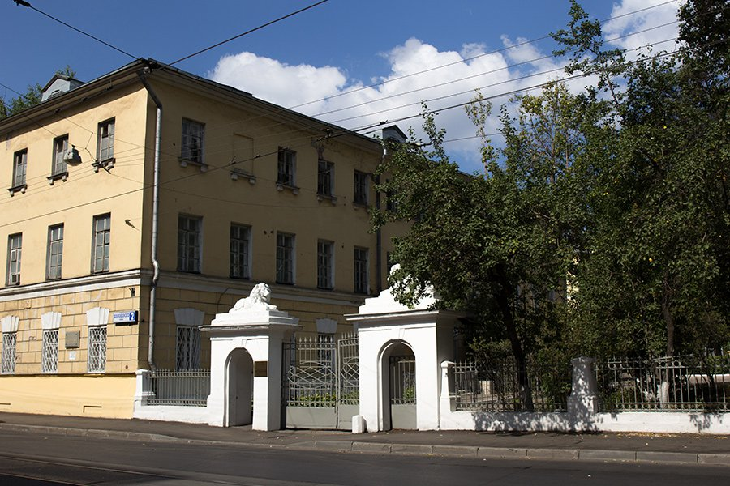

Slide 15
